Slide 1
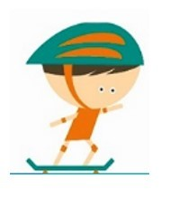
VARNA MOBILNOST
NA OŠ JANKA PADEŽNIKA MARIBOR
DAVOR BOZOVIČAR, učitelj športa mag. SONJA FILIPIČ, ravnateljica
Od varne k trajni mobilnosti, Bled 2018

Slide 2
MOBILNOST?
POSAMEZNIK
DRUŽINA
ŽIVLJENSKI SLOG
OKOLJE
IZKUŠNJE
IZOBRAZBA
VREDNOTE DRUŽBE
VZORCI PRETEKLOSTI
OKOLJE
SOCIALNI STATUS
ČAS
DRUŽBENA „PRAVILA“

Slide 3
VSE O PROMETU NA NAŠI ŠOLI
SPLETNA STRAN ŠOLE – VARNO V PROMETU
KOLESARSKI IZPITI
PREDMET VARNA MOBILNOST
UDELEŽBA NA PREVENTIVNIH AKCIJAH, TEKMOVANJIH O PROMETU, POSVETIH
ŠPORTNI DNEVI, TEHNIŠKI DNEVI
SPRETNOSTNI POLIGON
Motorične izkušnje
Motorične sposobnosti
1., 2., 3., 4., 5. razred
PROMETNI POLIGON
CPP
Spretnosti, veščine
Tehniški dan, športni dan
3., 4., 5. razred

Slide 4
RAP 2018/19 – VARNA MOBILNOST
  Gibanje in zdravje za dobro psihično in fizično počutje
    Sklopi področja:
Gibanje
Hrana in prehranjevanje
Zdravje in varnost
VARNA MOBILNOST
2. – 7. razreda
Teoretične in praktične vsebine
Delo na terenu
Delo v skupinah
Natečaji, srečanja

Slide 5
Praktični primeri
2. - 3. razred
Igramo se promet (prometna tabla, LEGO)
Moja pot do šole (prehodimo)
Igramo se vloge
Prometni arhitekt
Učim se rolati, učim se kolesariti
Mladi raziskovalec
Prometni detektiv
4. – 7. razred
Opazovanje prometa
Film o prometu
Pogled skozi oči voznika
Mladi raziskovalec
Prometni detektiv
Šolski novinar
Načrt moje poti v šolo
Moj dnevnik (km, čas, kraji, slike)
Spretnosti na kolesu, skiroju, rolki, rolarjih

Slide 6
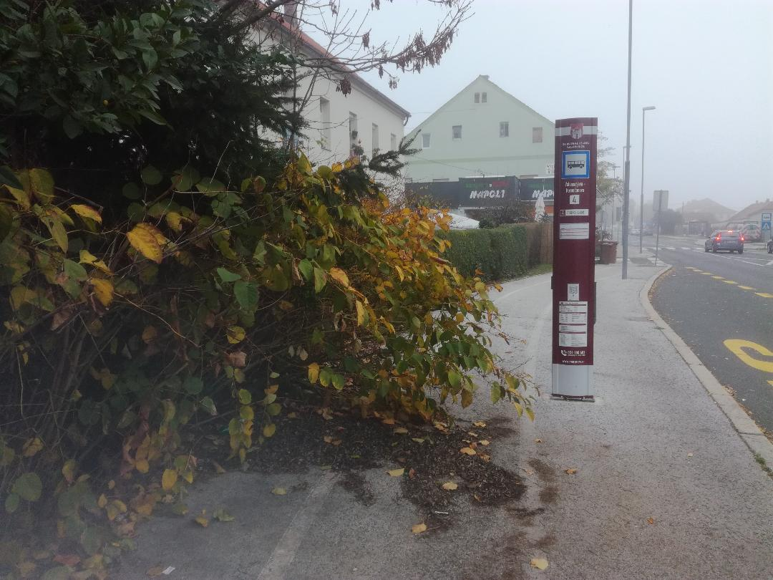
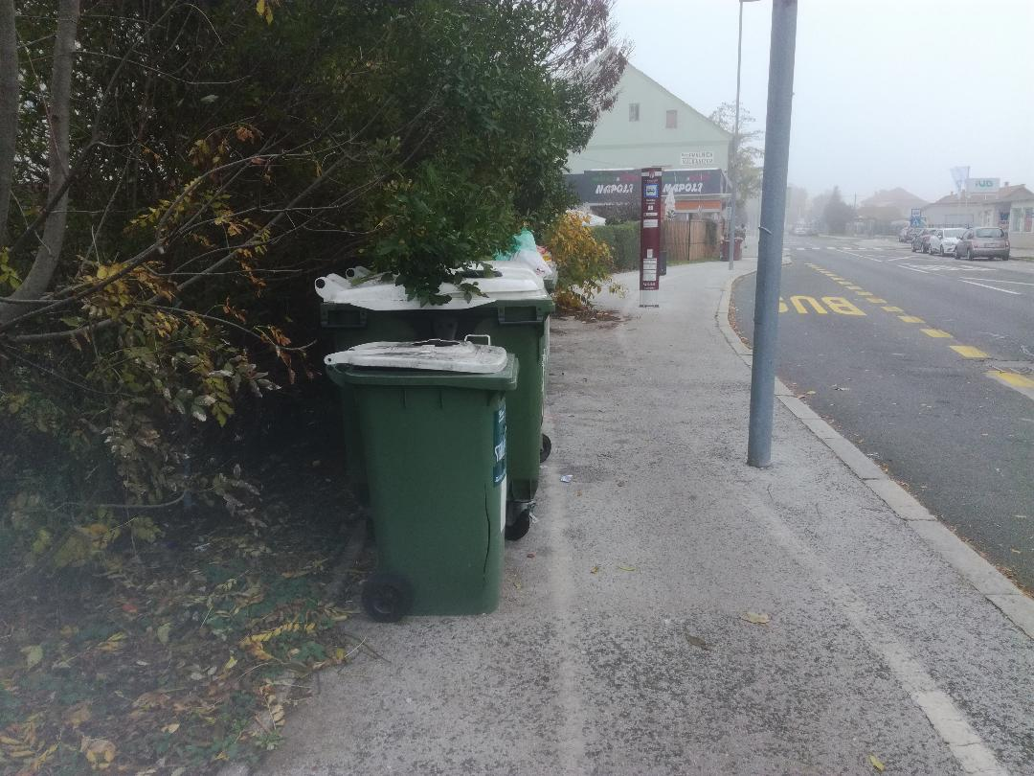
PROMETNI DETEKTIV

Slide 7
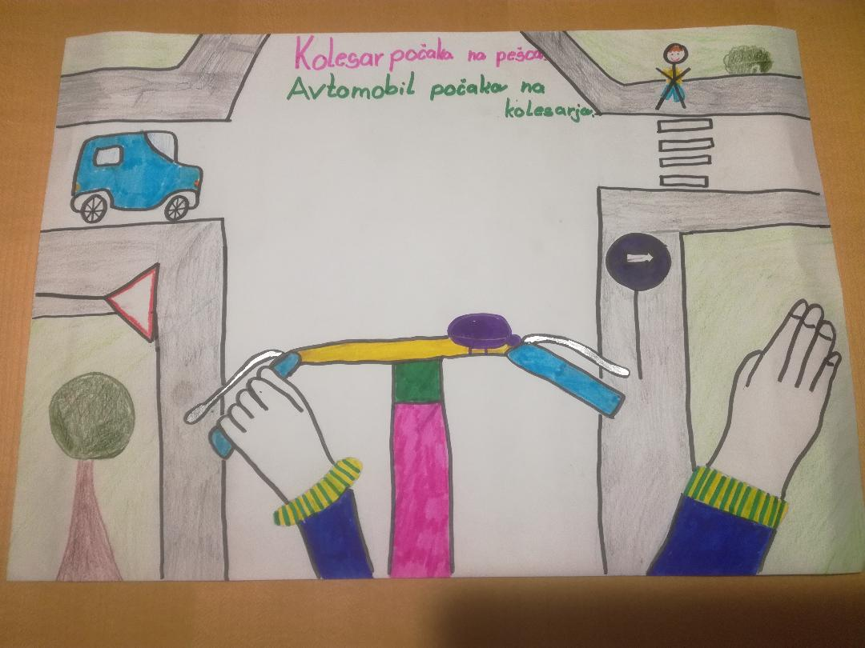
DRUGAČEN POGLED NA PROMETNO SITUACIJO

Slide 8
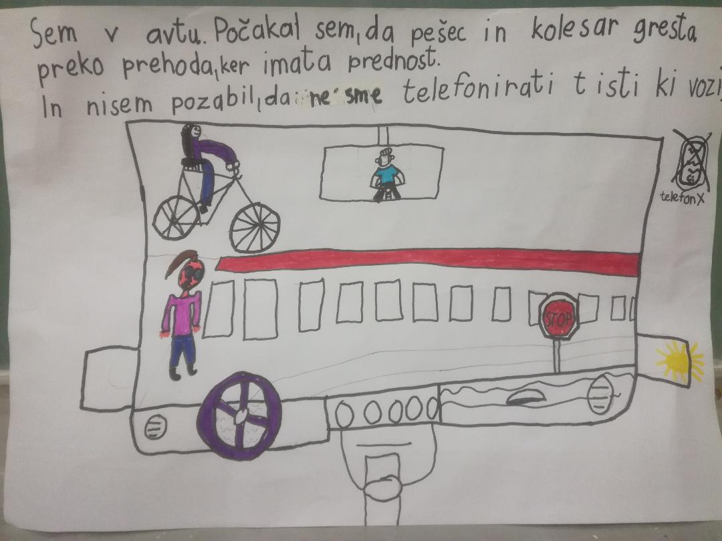
DRUGAČEN POGLED NA PROMETNO SITUACIJO

Slide 9
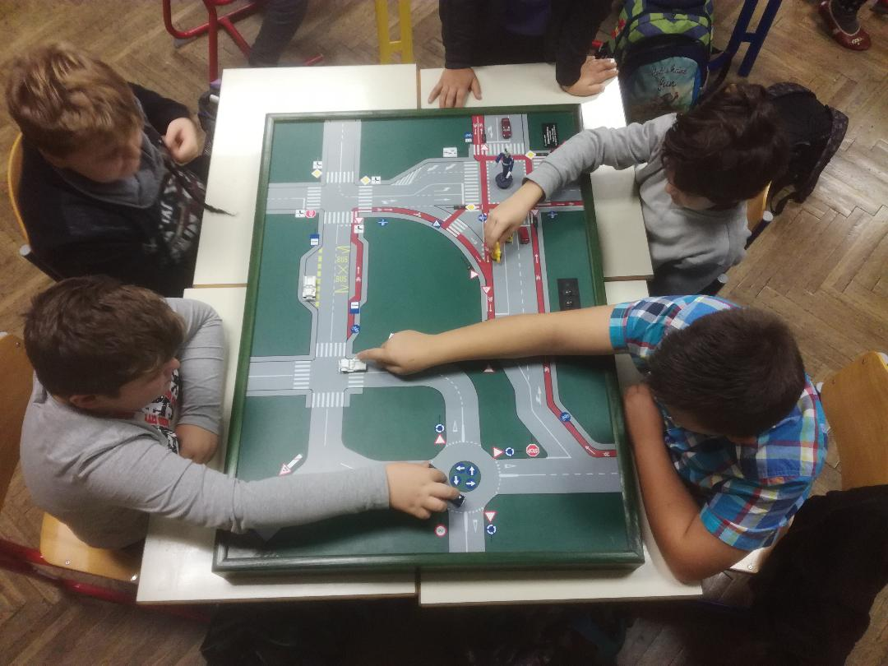
IGRAMO SE PROMET

Slide 10
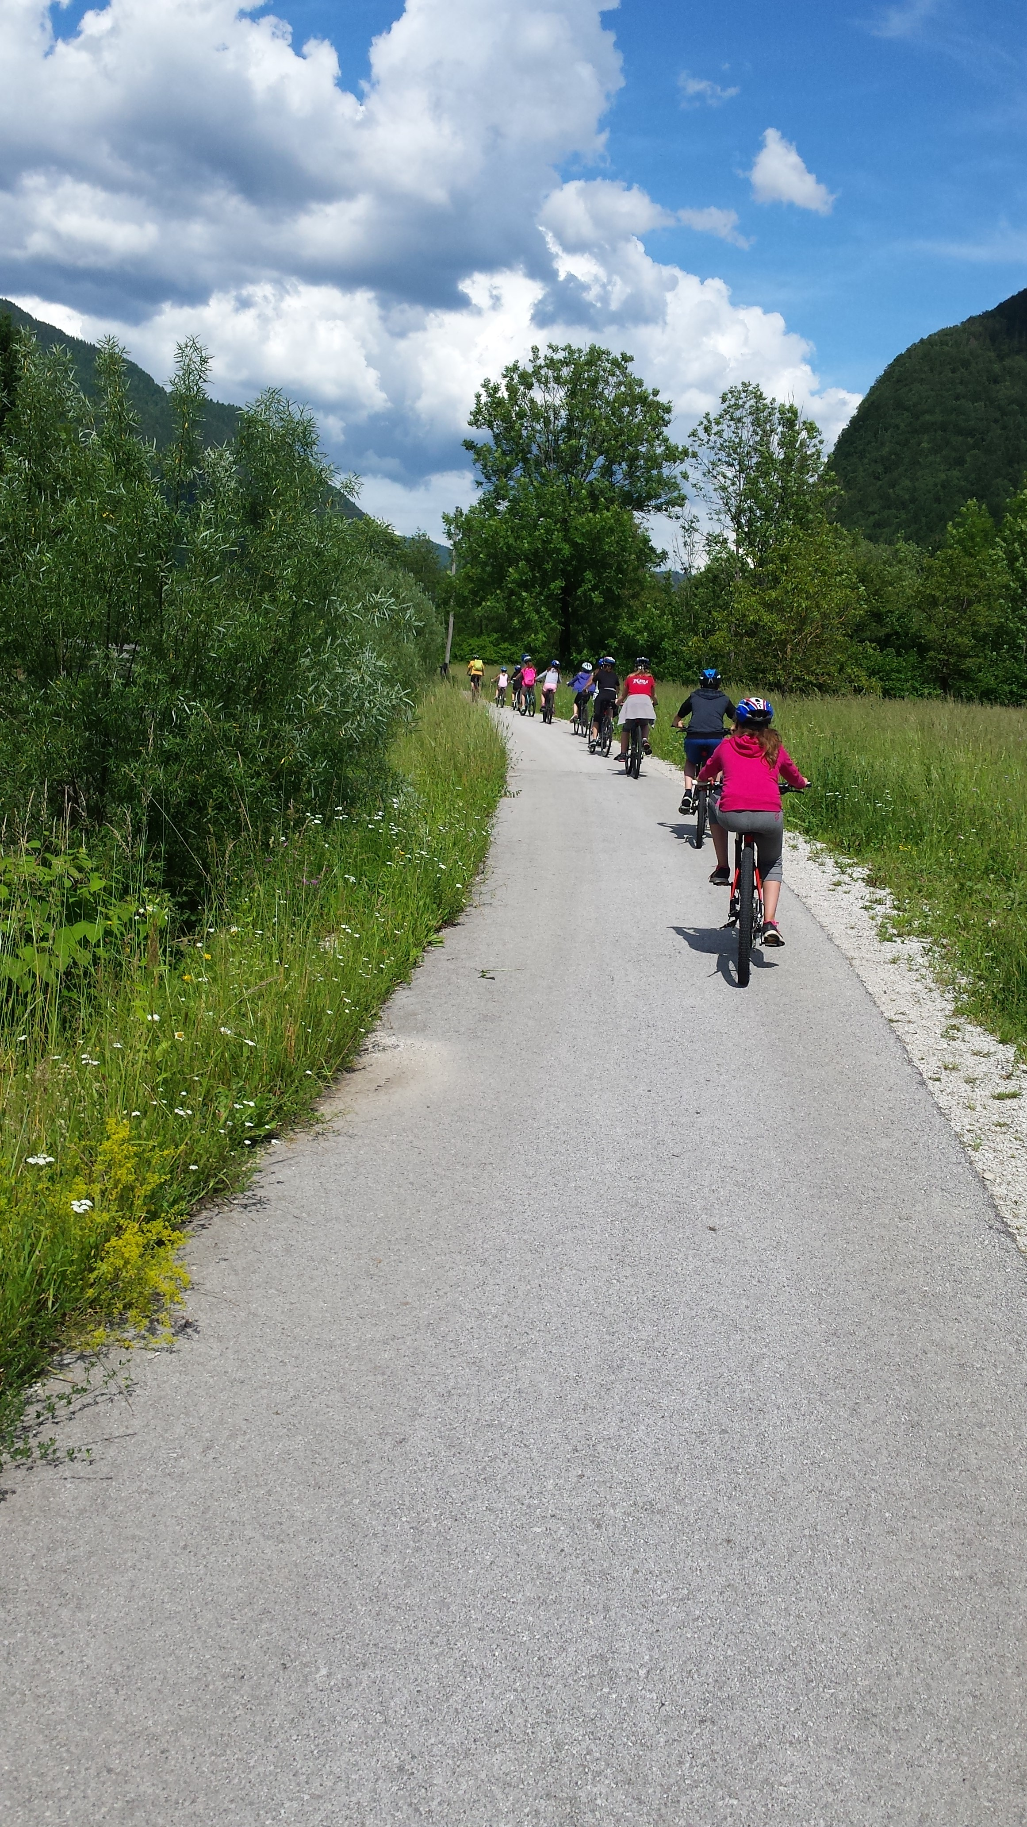
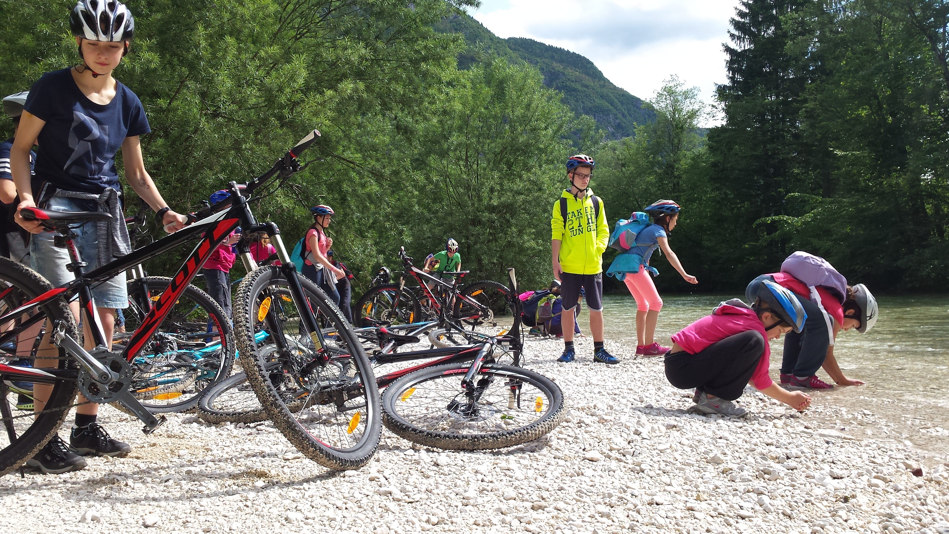
MLADI RAZISKOVALEC

Slide 11
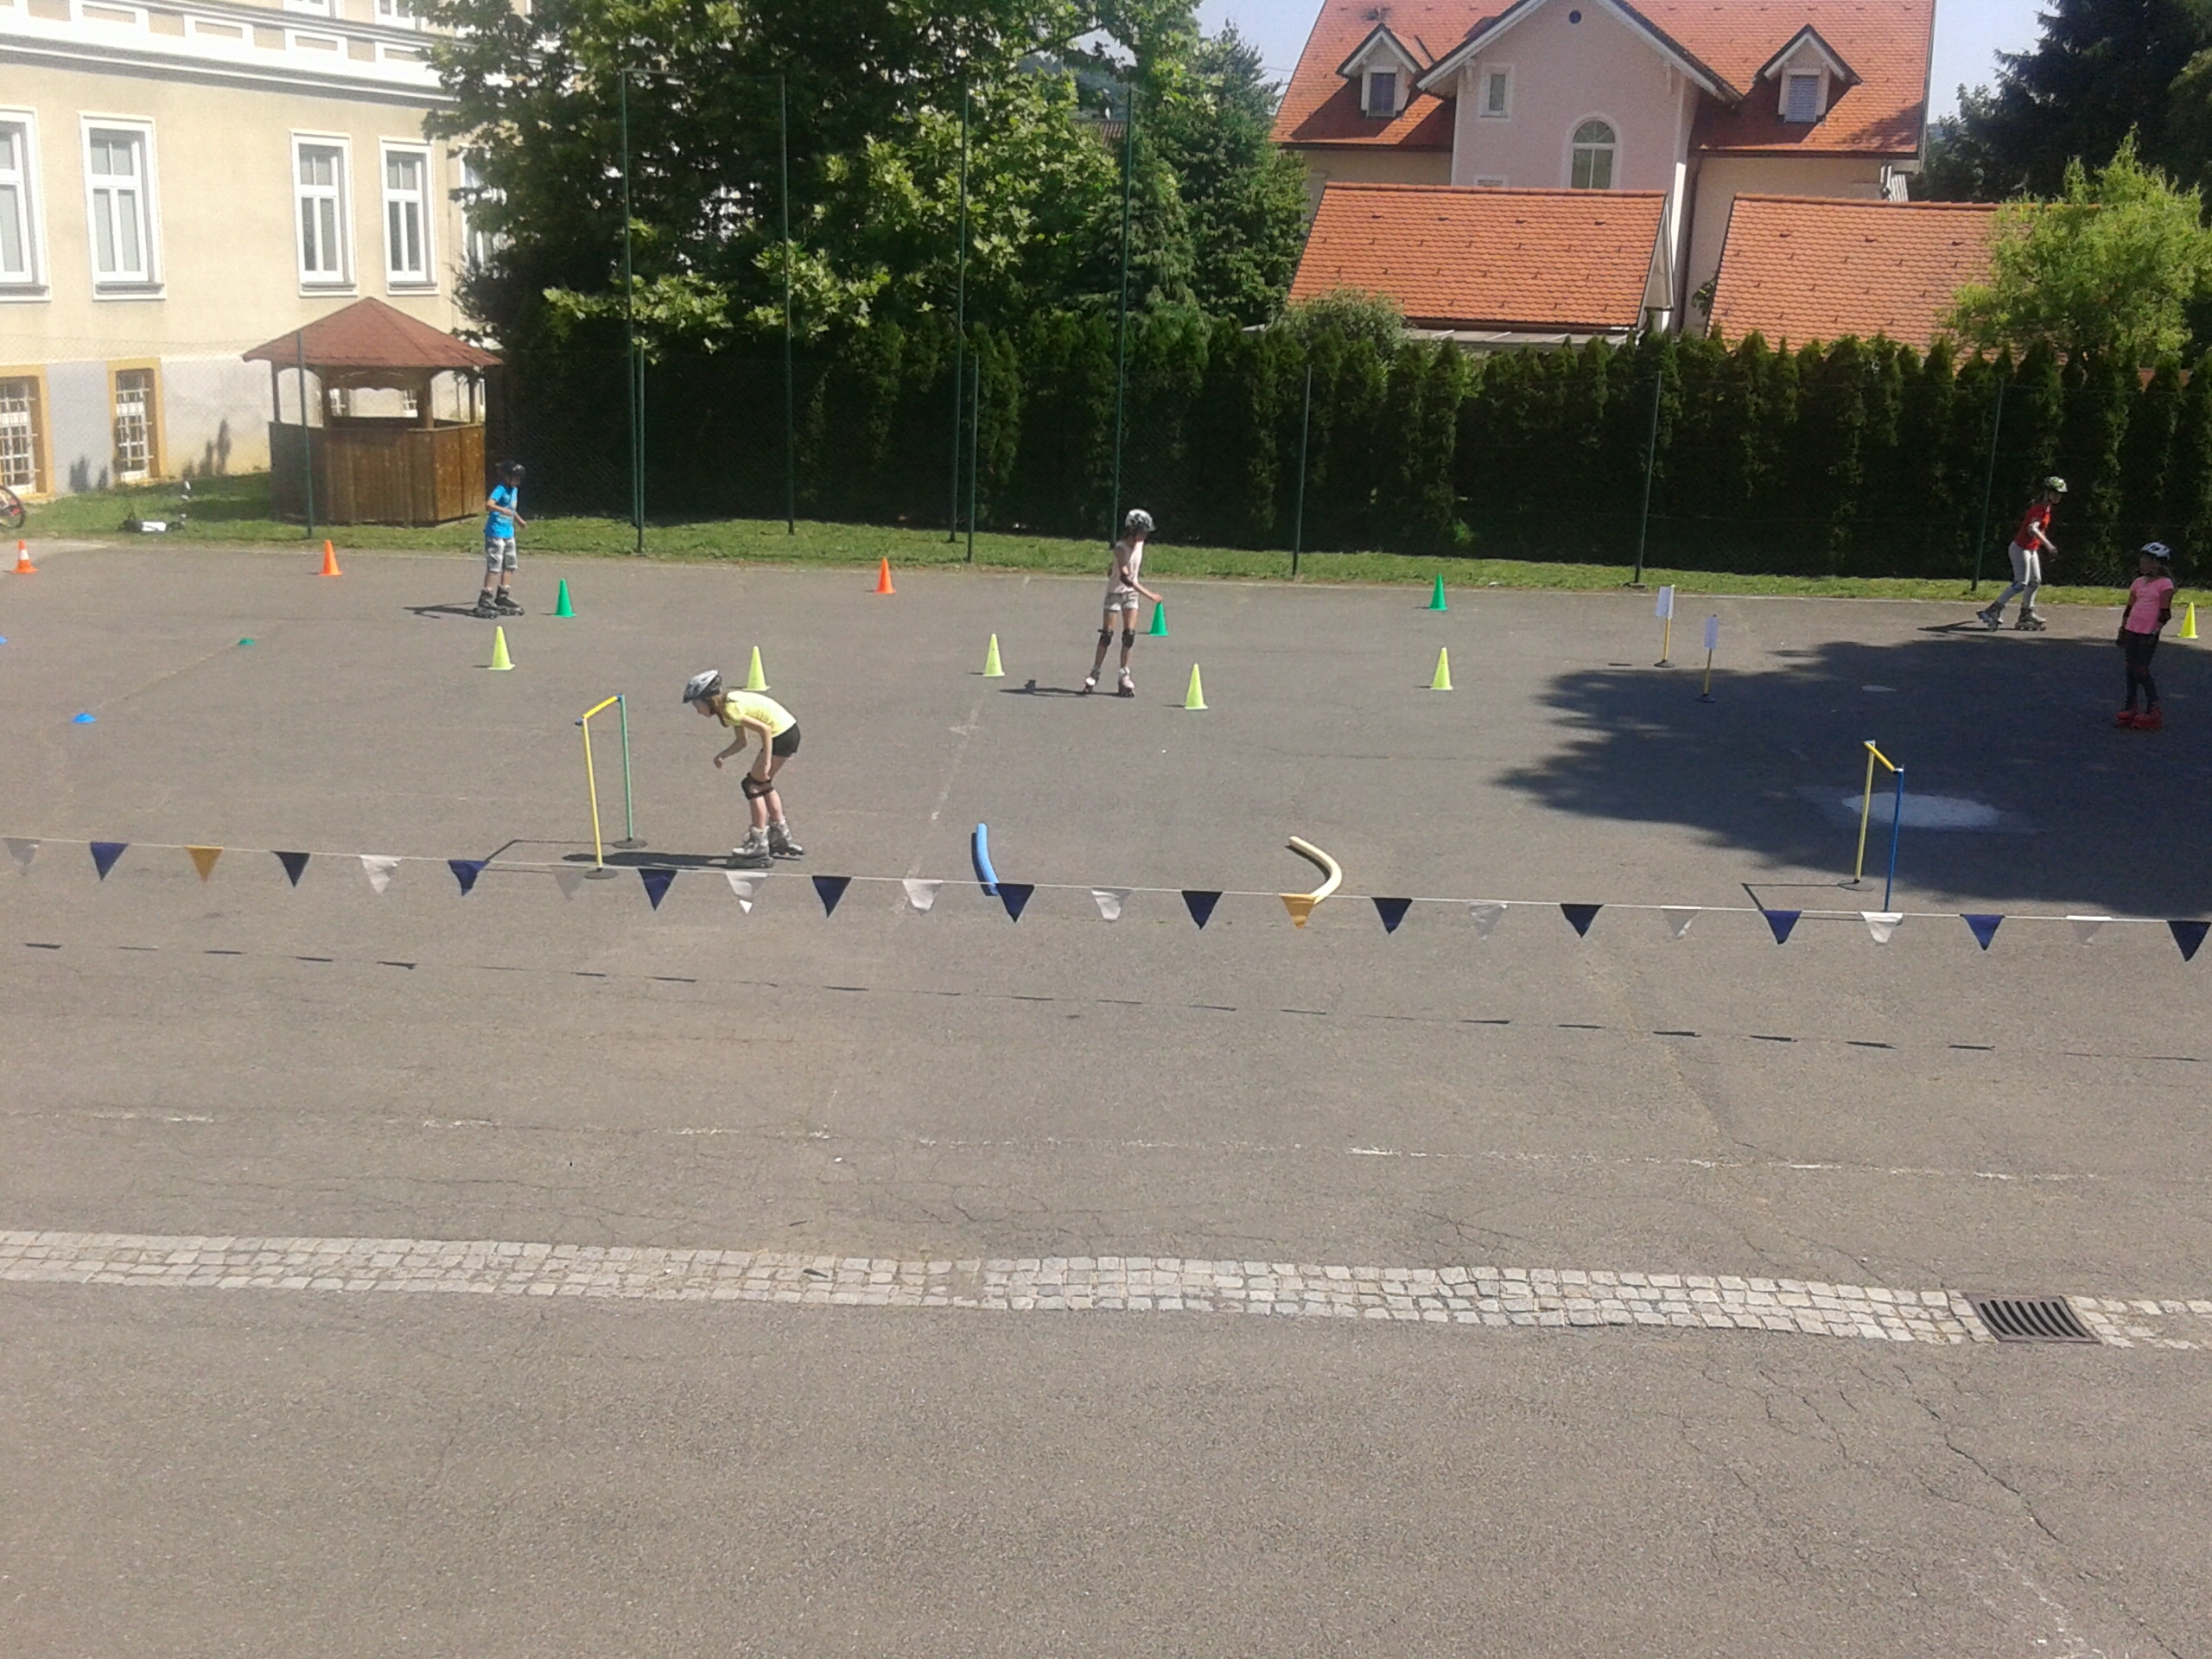
SPRETNOSTI…

Slide 12
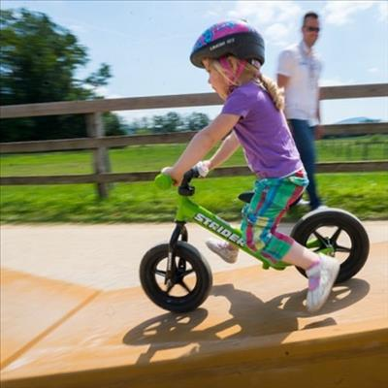
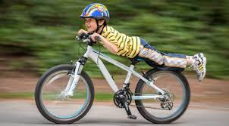
Zakaj tako poučujemo?

